Slide 1


Онлайн-образование

Slide 2
Меня хорошо видно && слышно?
Ставьте , если все хорошо
Напишите в чат, если есть проблемы
+

Slide 3
Защита проекта
Тема: Тестирование сайта Habr.com
Курдюков Вадим Сергеевич
Должность: QA Engineer

Slide 4

План защиты
Цели проекта
Что планировалось
Используемые технологии
Что получилось
Схемы/архитектура
Выводы

Slide 5
Цели проекта
Ознакомиться с иструментами автоматизации тестирования
1
Разработать фреймворк для тестирования UI
2

Slide 6

Что планировалось
1
Написать кейсы
2
Выделение фигурой/маркером инфы
Выбрать инструменты
3
Разработать фреймворк
4
Запустить тесты
Одна мысль на слайде
без картинок
Использование цифр для опроса
0-9
5
Составить отчет

Slide 7
Используемые технологии
1
Maven,TestNG,Java
2
Выделение фигурой/маркером инфы
Selenium, Selenoid
3
Docker
4
Jenkins
Одна мысль на слайде
без картинок
Использование цифр для опроса
0-9
5
Allure

Slide 8
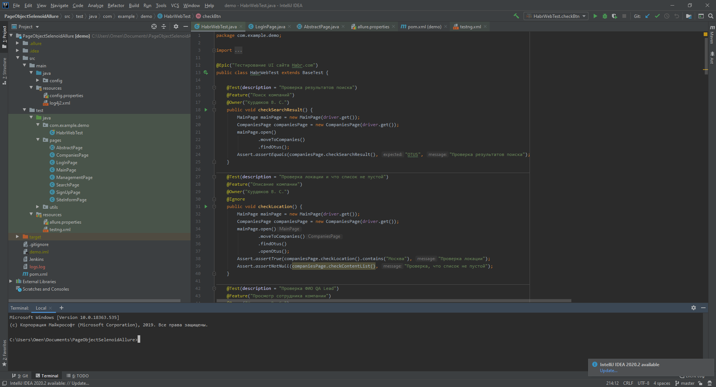
Что получилось

Slide 9
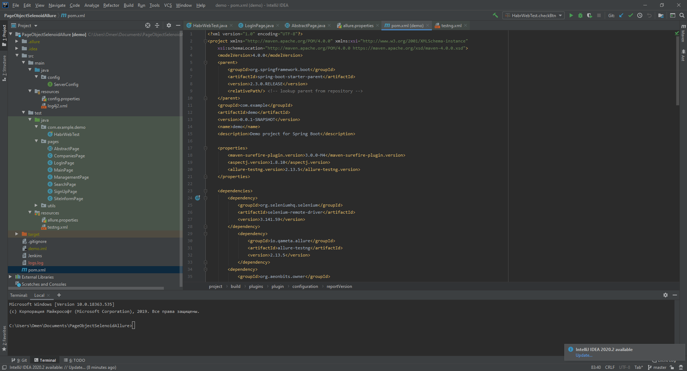
Что получилось

Slide 10
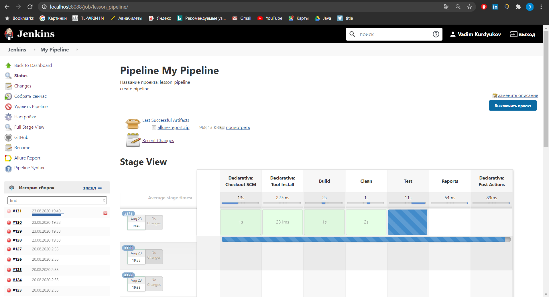
Что получилось

Slide 11
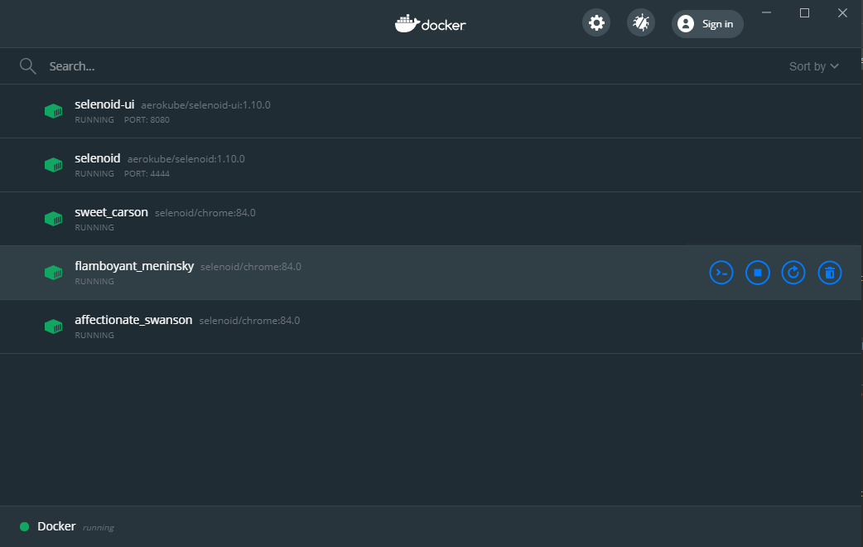
Что получилось

Slide 12
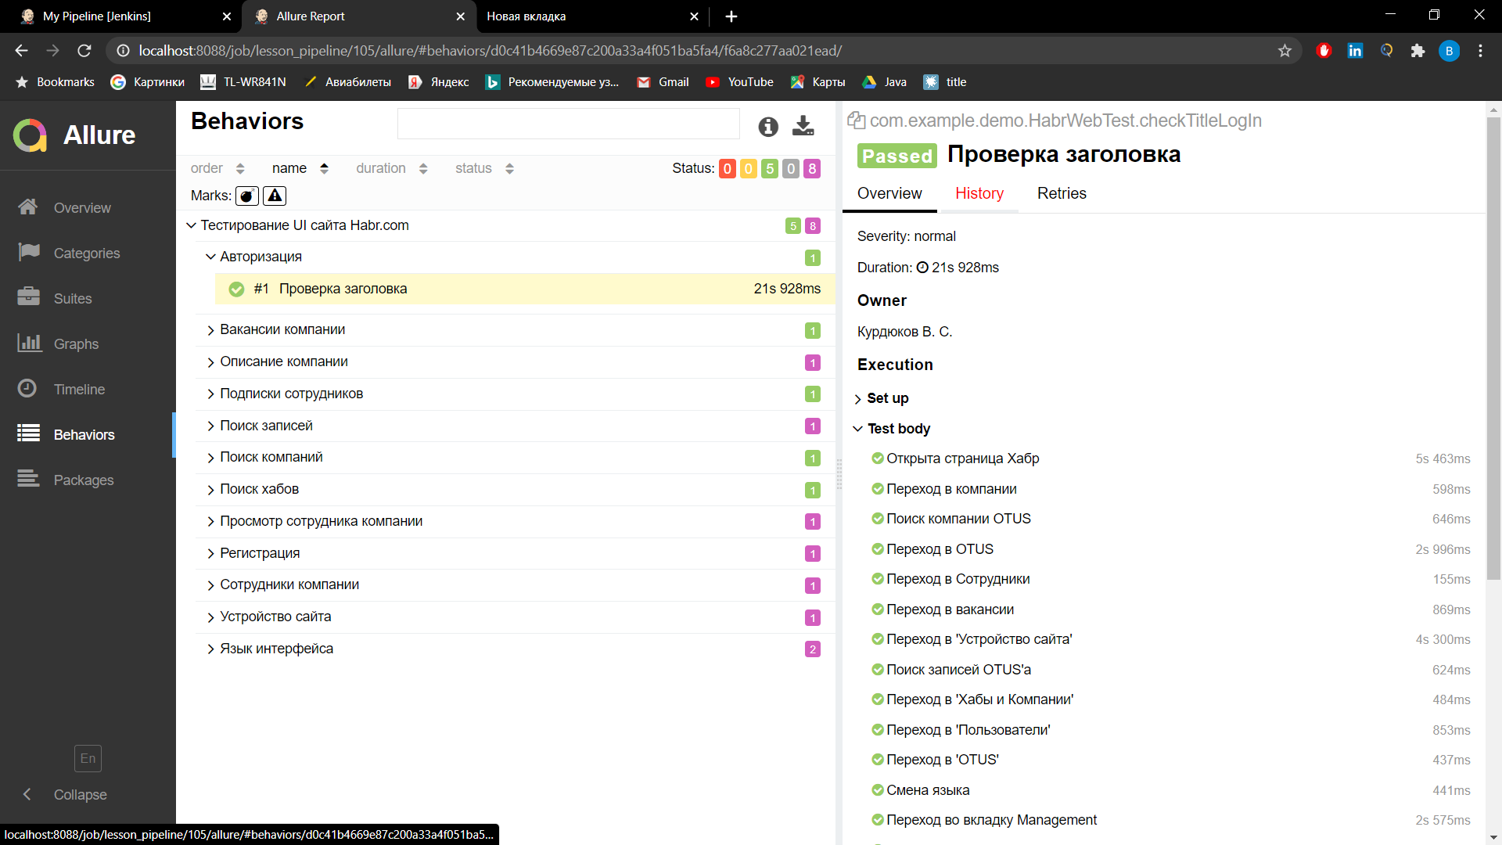
Что получилось

Slide 13
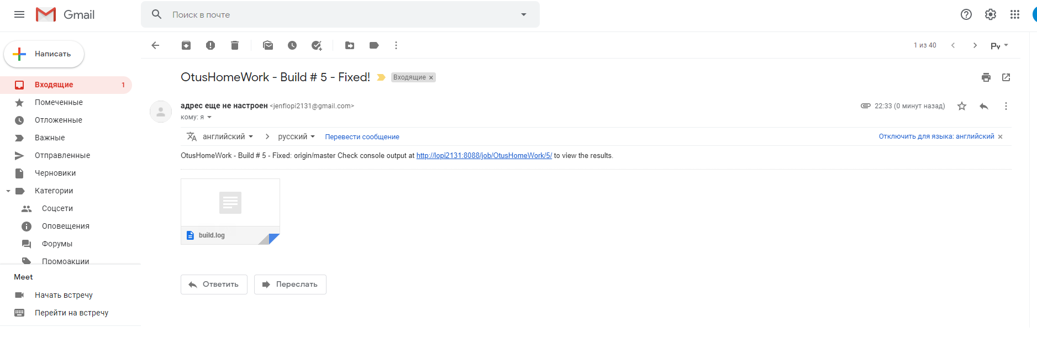
Что получилось

Slide 14
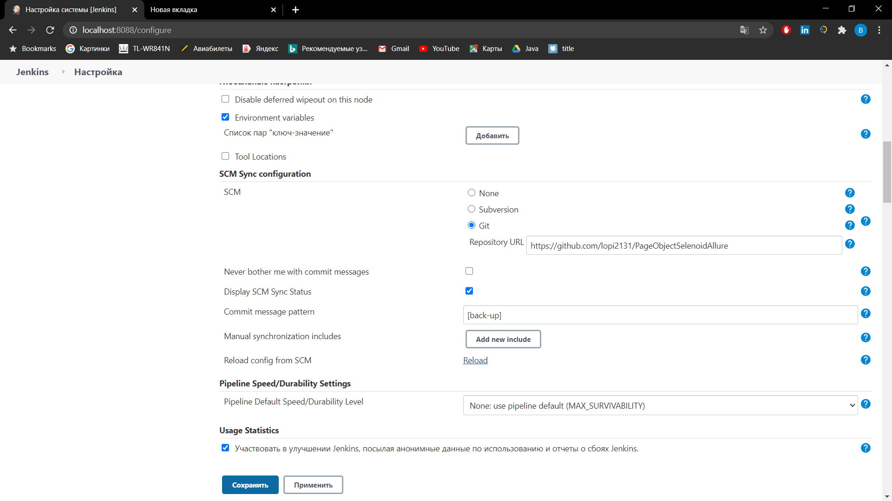
Что получилось

Slide 15
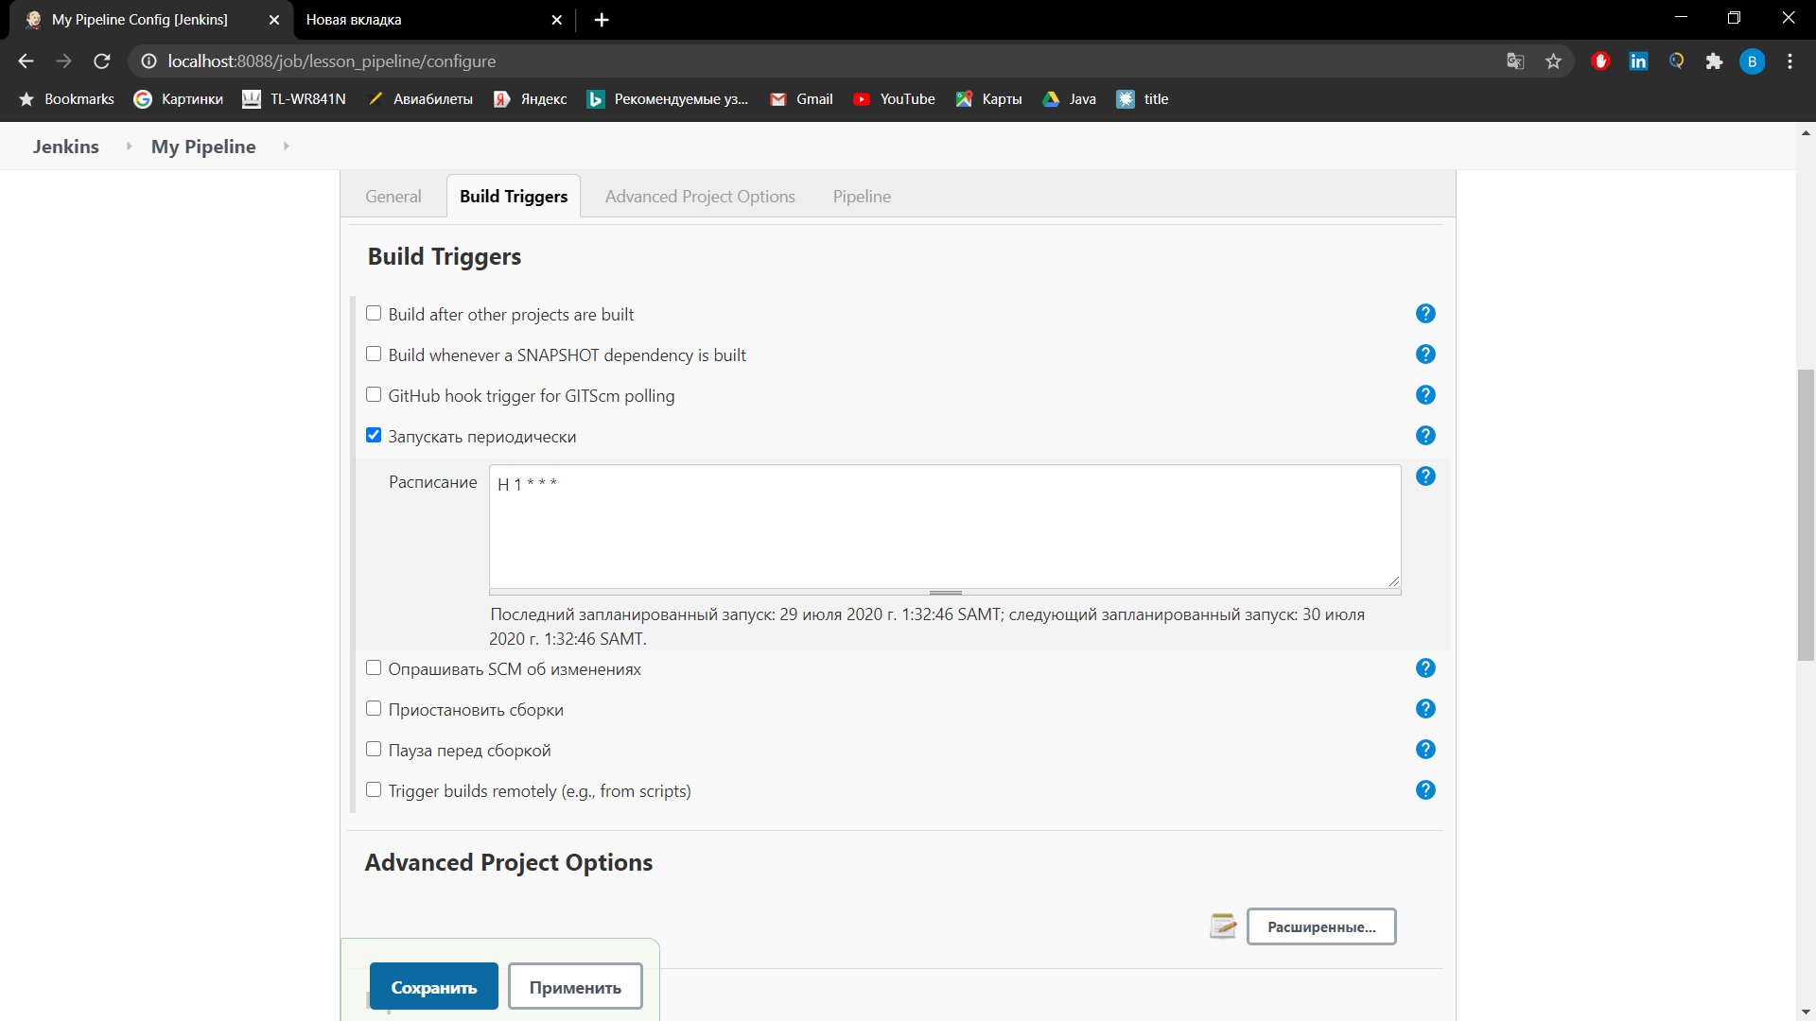
Что получилось

Slide 16

Вывод и планы по развитию

Slide 17
Спасибо за внимание!

